Slide 1

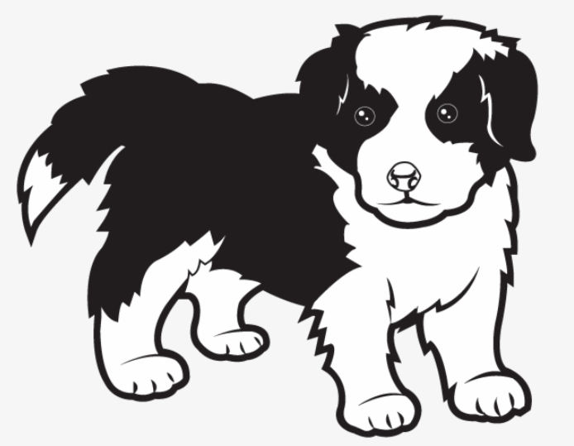










T.N.T.

Slide 2



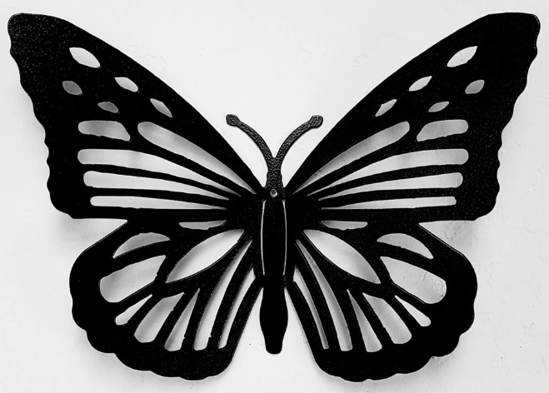




Slide 3


Slide 4


T.N.T.

